Slide 1
Investigation of drivers’ thresholds of a subjectively accepted driving performance with a focus on automated driving
期刊：Transportation Research Part F: Traffic Psychology and Behaviour
作者：Voß, G. M., Keck, C. M., & Schwalm, M. (2018).
關鍵字：Adaptive automation, Subjective driving evaluation, Autonomous driving, Driver behaviour
指導教授：柳永青 特聘教授
簡報人：林俊佑 M10921047
Notes:
調查駕駛員對主觀認知的駕駛表現的閾值，針對自動駕駛
適應自動化，主觀駕駛評估，自動駕駛，駕駛員行為

Slide 2
1.背景介紹
使用汽車可以使人們在相對較短的合理時間內到達目標目的地 (Hütter，2013) 。
研究自動駕駛系統近來成為關注的焦點。截至目前，開發方法主要是技術性的。一個主要的例子是自動駕駛系統軌跡研究。在此，車道中心通常作為技術算最佳位置參考點(Werling，2011) 。
但是，技術上理想的軌跡在所有情況下並不是主觀上可接受的。例如：如果迎面而來的卡車在另一條車道上接近，這可能會改變駕駛軌跡。在這種情況下，駕駛員可能會移動到自己車道的右側，該行為可能是由於駕駛員希望保持與卡車的安全距離。因此，表明車道的中心作為參考點是相對的。

Slide 3
1. 背景介紹-主觀上可以接受的駕駛性能
Gibson 與 Crooks (1938) 假設在汽車前面存在兩個區域：安全行駛域和最小停車區，二者均由客觀參數（例如，我的車道或迎面駛來的交通）定義。通過這些字段，可以描述汽車的可能的安全路徑。
Ohta (1993) 就兩輛車之間的時間關係更精確地定義了這些安全範圍。研究表示，當後面的汽車在0.6秒或更短的距離內時，駕駛員擔心會發生碰撞。0.6-1.1 s的距離也被認為是關鍵距離，而在1.7 s之前，位於正常或舒適區。超過1.7 s的每個距離都被分配給追蹤區。

Slide 4
1. 背景介紹-主觀評估
在不同情況下，駕駛人會產生主觀的評估，據Wilde (1982) 的觀點，駕駛員試圖保持個人目標風險水平。相比之下，Näätänen和Summala (974) 假設駕駛員不斷嘗試規避任何風險，因此努力將目標風險等級定為零。
Vaa (2014) 在有關駕駛員行為模型的評論文章中結論認為，這兩種模型的共同點是情感評估的重要性。
換句話說，人們並不希望達到技術上理想的駕駛性能，即車道的中心，而是滿足於保證安全的任何駕駛軌跡。

Slide 5
1. 背景介紹-風險
其他一些因素也會影響事故風險。因此，這些因素也可能影響主觀駕駛評估。
就情境因素而言，（即將到來的）交通 (Schießl, 2008, Teh et al., 2014) 和降雨 (Ashley, Strader, Dziubla, & Haberlie, 2015; Hautière, Dumont, Brémond, & Ledoux, 2009) 似乎是相關的。
關於個人因素，駕駛經驗 (Konstantopoulos et al., 2010, Mueller and Trick, 2012, Young et al., 2007) 和尋求知覺 (sensation seeking) 的感覺 ( Arthur and Graziano, 1996, Heino, 1996, Horvath and Zuckerman, 1993, Iversen and Rundmo, 2002, Jonah, 1997, Jonah et al., 2001, Oltedal and Rundmo, 2006, Yagil, 2001) 經常結合事故風險進行討論。

Slide 6
2.方法-參與者
參與者是通過個人聯繫方式、電子郵件和網路平台招募的。
N = 250名參與者開始了調查問卷。N = 161名參與者完成了考試（剔除無完整作答者），為後續的受測對象。
年齡從19歲到64歲（M = 28.6；SD = 11.3）。
性別分佈48.4％的參與者為女性。(缺乏經驗：每年少於5000 km的那些駕駛員被歸類為沒有經驗的駕駛員)
56.5％為缺乏經驗的駕駛員。
43.5％是尋求知覺低的人。

Slide 7
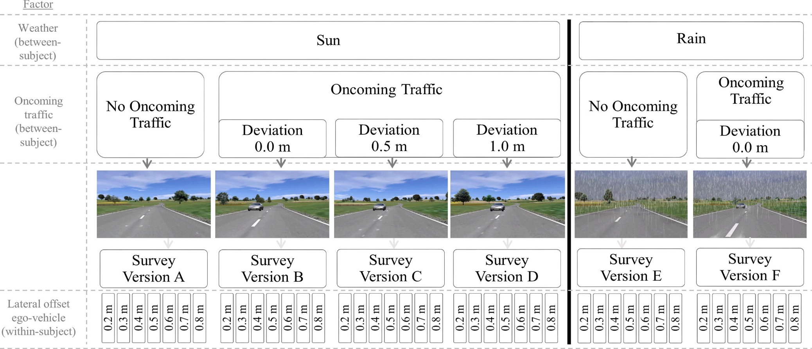
２.方法-實驗設計
研究包括42個視頻序列，並分為6種情境
每種版本都顯示一種特定的測試方案，該方案由情境因素（天氣和即將面臨的交通）的某種組合定義。
Notes:
太陽結合了來往交通因子的四種可能表現。對於下雨條件，僅實現了沒有迎面駛來的交通和沒有側向偏移的迎面駛來交通（橫向偏移迎面交通0.0 m）這兩個因素的表現。

Slide 8
下圖描述自我車輛橫向偏移（中心線）的圖形。（a）0.2 m，（b）0.5 m，（c）0.8 m。

Slide 9
２.方法-使用影片
在Silab軟件版本4.0 (WIVW GmbH, Veitshöchheim, Germany) 的幫助下，生成了N = 42個視頻，它們每個持續約35 s。以駕駛者視角的駕駛表現，在70 km / h的恆定速度行駛，在一條略微彎曲的鄉村道路。車道寬度為3.50 m，沒有路肩。從所選的攝像機角度看，看不到任何車輛部件（例如引擎蓋）。在影片中，操縱了以下參數：
自我車輛左側（即道路中心線）的橫向偏移（0.2-0.8 m，步長為0.1 m）
天氣（日/雨）
對向有無來車的交通（無對向來車的交通/與道路中心線的側向偏移為0.0 m / 0.5 m / 1.0 m的對向來車的交通）

Slide 10
2.方法-問卷調查
本研究使用在線調查工具SurveyMonkey® (Finley & Finley, 2015)
為評估人格因素的潛在影響，在線調查包括社會人口統計學問題，如參與者的駕駛經驗。
為評估駕駛員對視頻中顯示的駕駛的主觀接受程度，要求參與者對李克特四分制進行總體評分（根本不足夠，不足夠，合適，完全合適） 。
評估駕駛員對駕駛表現的主觀印象：使用由22個與舒適性和安全性相關的形容詞（例如：嚴重，危險和精確）組成，其六點李克特量表的等級為1 =不同意， 6 = 同意。
為了分析此問卷，Voß(2016)等人提出了一個計算主觀體驗駕駛表現的整體規模值的公式。通過使用此公式，可以計算出轉換後的總分（值範圍為0-100）。此處較高的值表示行駛性能被評為更好。該總和分數用於本研究的數據分析。

Slide 11
2.方法-問卷調查
尋求知決阿奈特目錄（ Arnett Inventory of Sensation Seeking, AISS；Roth＆Mayerhofer，2003 ）被用來調查尋求知覺的人格特質。
AISS為探討知覺尋求和風險行為之間的關係。這種衡量尺度的先決條件指出，知覺尋求（願意冒險的潛力）具有需要新鮮感以及刺激的強度等特徵，衡量尺度中的許多項目與某一特定的感覺有關。
通過20條陳述評估了尋求經驗和風險動機的趨勢，為了評估駕駛員對視頻中顯示的駕駛表現的主觀接受程度，要求參與者對李克特四分制進行總體評分（完全不充分，相當不充分，相當適當，完全適當）
在此，使用量表的中間值(2.5分)來區分低和高尋求知覺者。

Slide 12
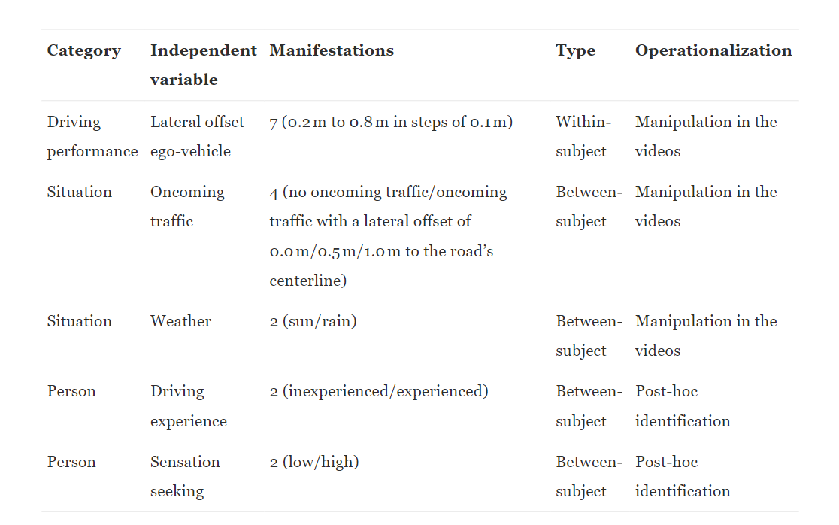
此表描述在線問卷操縱的自變項之摘要。

Slide 13
２.方法-實驗流程
在線問卷於2016年2月進行。填寫問卷約需20 分鐘，每個參與者都首先接受了一般介紹，然後被隨機分配到問卷的六個版本中的一個。每個調查版本都以社會人口調查表和AISS開始。隨後，以隨機順序向對象顯示了七個影片。
每個視頻序列都必須通過總體評估問題和問卷來評估主觀體驗駕駛表現，從而對視頻進行評估。參與者可以根據需要重複播放視頻，並要求他們想像在顯示情況下是駕駛員。每個視頻都顯示在單獨的網頁上。參與者完成第一個視頻後，他們必須按一個按鈕瀏覽到下一個視頻（在下一個網頁上）。

Slide 14
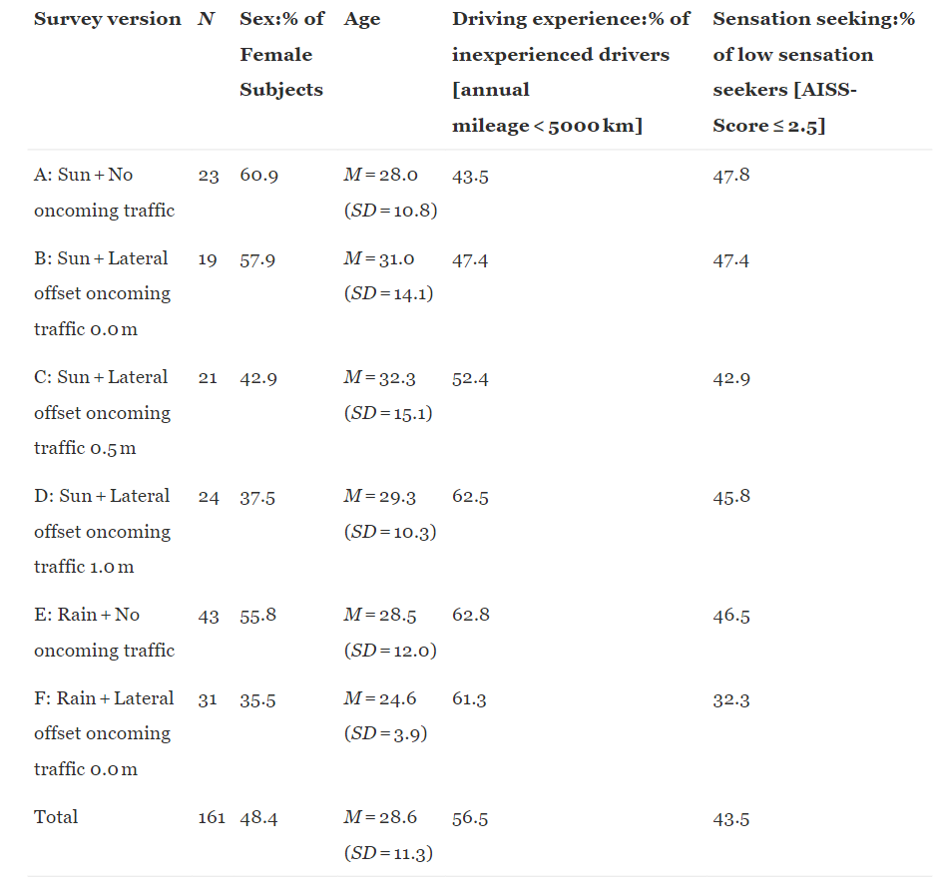

Slide 15
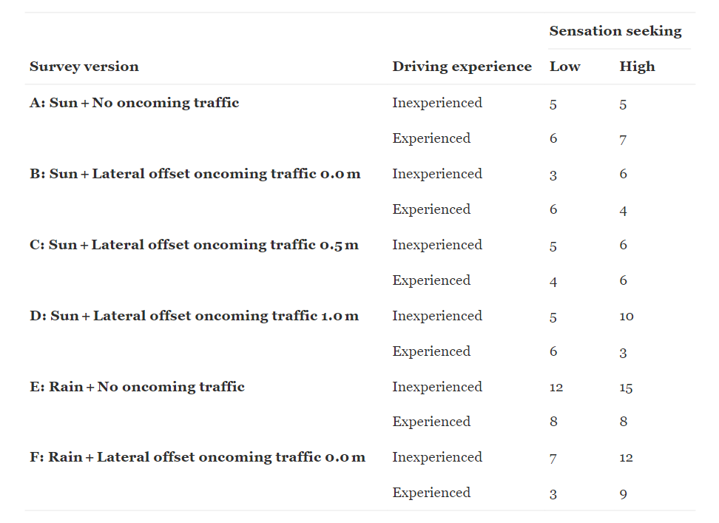

Slide 16
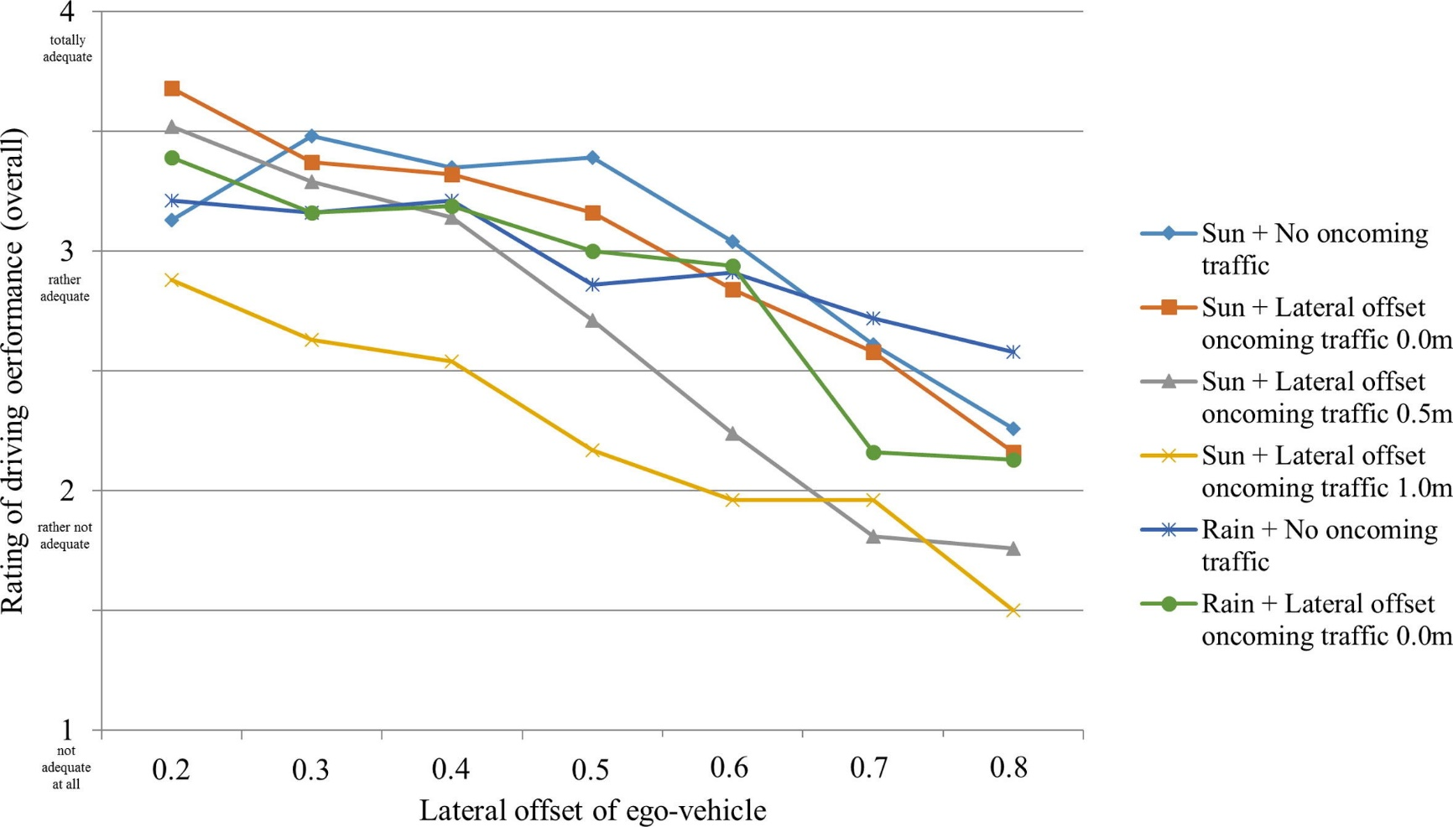
３.結果-描述性數據
右圖為駕駛的主觀接受程度。
可以發現對於自我車輛和條件的所有橫向偏移，等級的標準偏差在0.6到1.1之間。

Slide 17
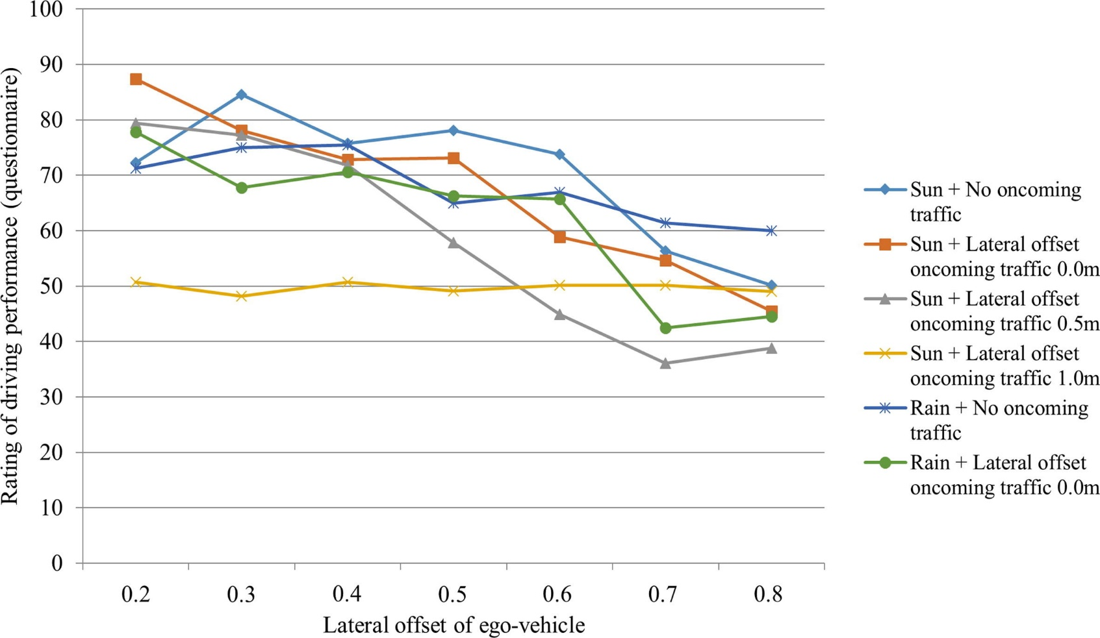
３.結果-描述性數據
問卷的總分評估了主觀體驗的駕駛表現。
可以發現對於自我車輛和條件的所有橫向偏移，等級的標準偏差在7.0和29.3之間。
對於條件晴天對向來車偏移1m可以解釋為關鍵的駕駛場景。在這種情況下，車輛已經很小的橫向偏移就被認為是很嚴重的。

Slide 18
3.結果-二元邏輯回歸
分析的主要重點是確定主觀接受的橫向偏移的閾值。
該結論是根據自我車輛的某個橫向偏移被評定為適當與不適當相比的概率得出的。總體駕駛的主觀接受程度等級用作因變量，為此計算了概率。

Slide 19
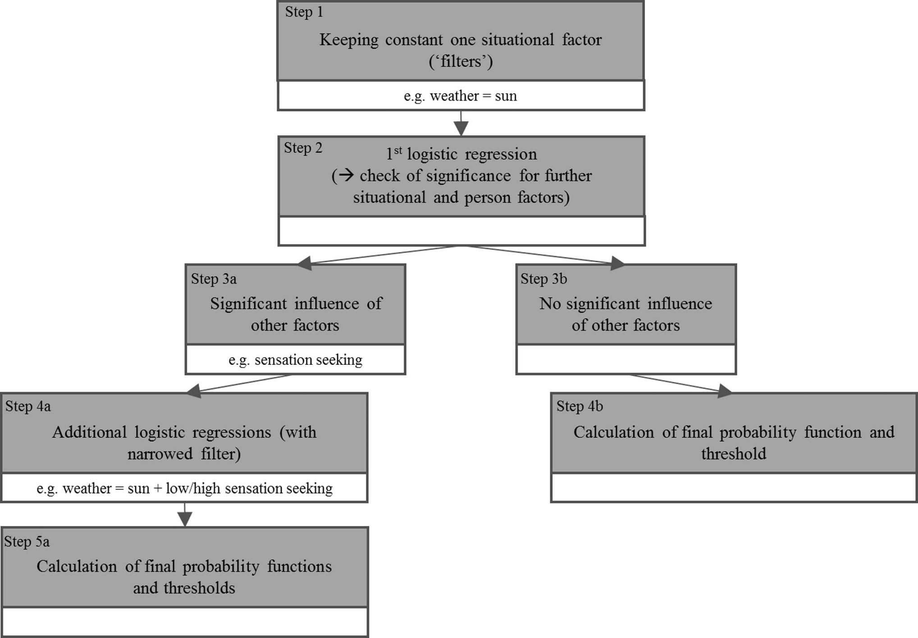

Slide 20
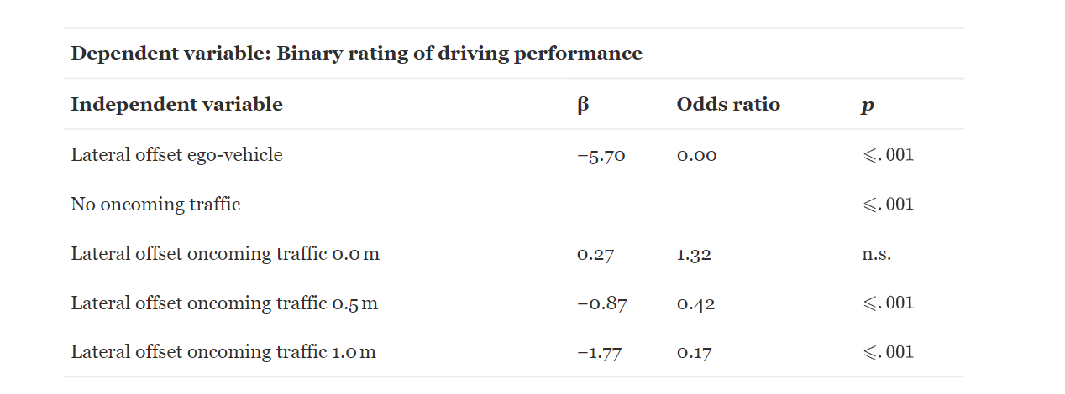
採用迭代方法進行的邏輯回歸分析顯示，自我車輛的橫向偏移以及正面來車的交通流量因素是影響駕駛的主觀接受程度評級的重要因素。
橫向偏移正面來車交通0.5 m和橫向偏移正面來車交通1.0 m顯示了顯著影響。
駕駛經驗和尋求感覺沒有重大影響。

Slide 22
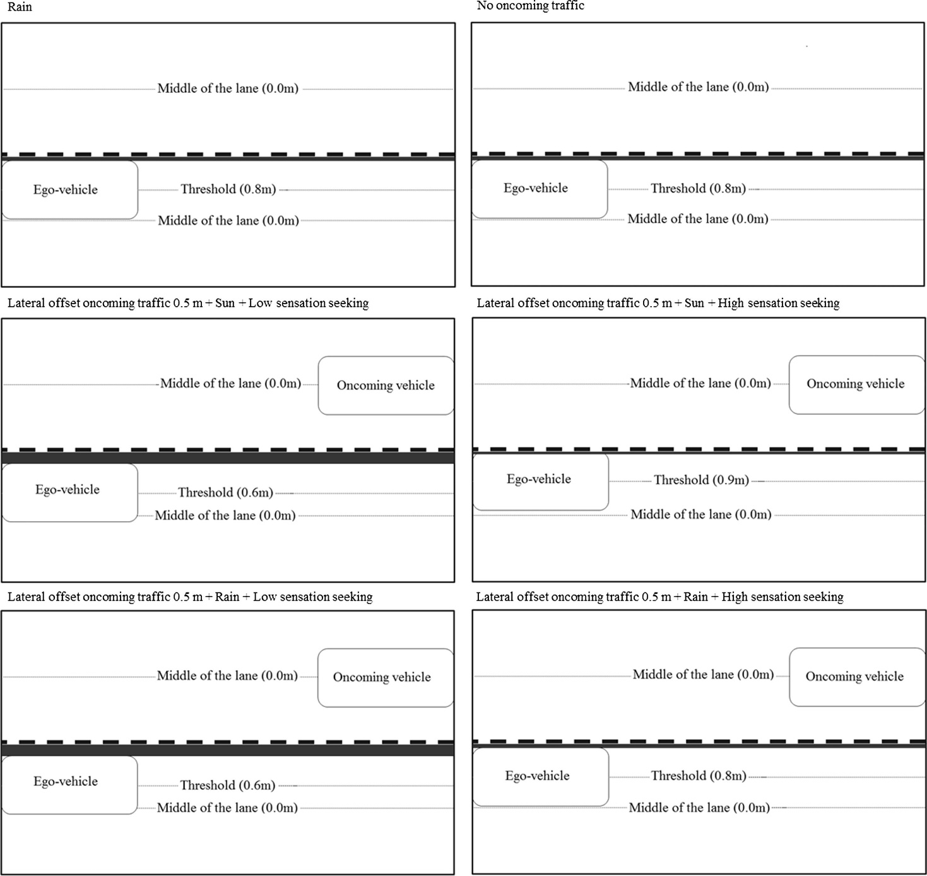

Slide 23
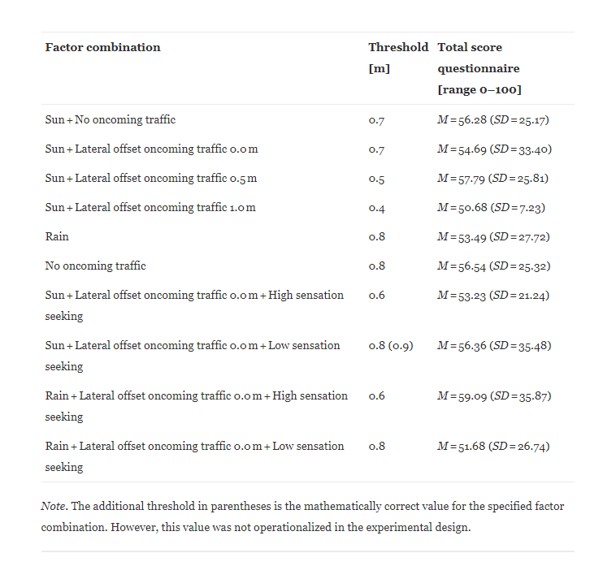
問卷的閾值和相應的總分評估了主觀經歷的駕駛表現。

Slide 24
4.討論與展望
自我車輛相對於道路中心線的橫向偏移始終對駕駛的主觀接受程度等級產生重大影響
如果沒有迎面駛來的交通，無論晴天還是下雨，駕駛員的接受程度都不重要
駕駛經驗在任何情況下都沒有重大影響。因此，對駕駛性能的主觀評價似乎不受人的駕駛經驗的影響。

Slide 25
4.討論與展望
在研究中，參與者接受了自我車輛向道路中心線的0.4-0.9 m的橫向偏移。由於0.5 m的範圍相對較大，因此很明顯，情境和個人因素確實會影響準確值。這一發現尤其適用於正面來的交通及其向道路中心線的橫向偏移。
需要自適應機制來根據正面而來的交通的橫向偏移來平衡本車的行駛路徑。
此外，尋求知覺在某些駕駛情況下也起著重要作用。
那些尋求知覺低的駕駛員比那些尋求知覺高的駕駛員接受更少的橫向偏移。只要自動化系統的單獨配置是不可能的，軌跡的配置就應該基於那些尋求知覺低的駕駛員的較低接受閾值。否則，就有冒著大量駕駛員在使用系統時感到不安全並最終拒絕使用它的風險。
Notes:
哪種駕駛性能適合於自動駕駛系統？可接受和不可接受的駕駛性能之間的界限？而且，自動軌跡應以哪種方式適應個人和情況因素？

Slide 26
侷限
本研究的樣本相對較小（尤其是在參與者中個人因素的分佈方面）。可能會降低分析的統計能力。
本研究使用了線上調查，其中實施了視頻序列。無法控制參與者觀看視頻的方式（設備，顯示器尺寸等）。因此，這種基於視頻的方法只能用作第一指標，並且需要在駕駛模擬器或測試軌道上進行後續研究。
應該討論習慣效應的作用。可能會質疑駕駛員在多大程度上習慣了某個軌跡（即使它在主觀上並不足夠）並默認了它。

